Slide 1
Presentatie praktijkklas
14 oktober 2021

Slide 2
Waarom de praktijkklas?
Begint bij visie
Wil je het echt?
Durf je?

Slide 3
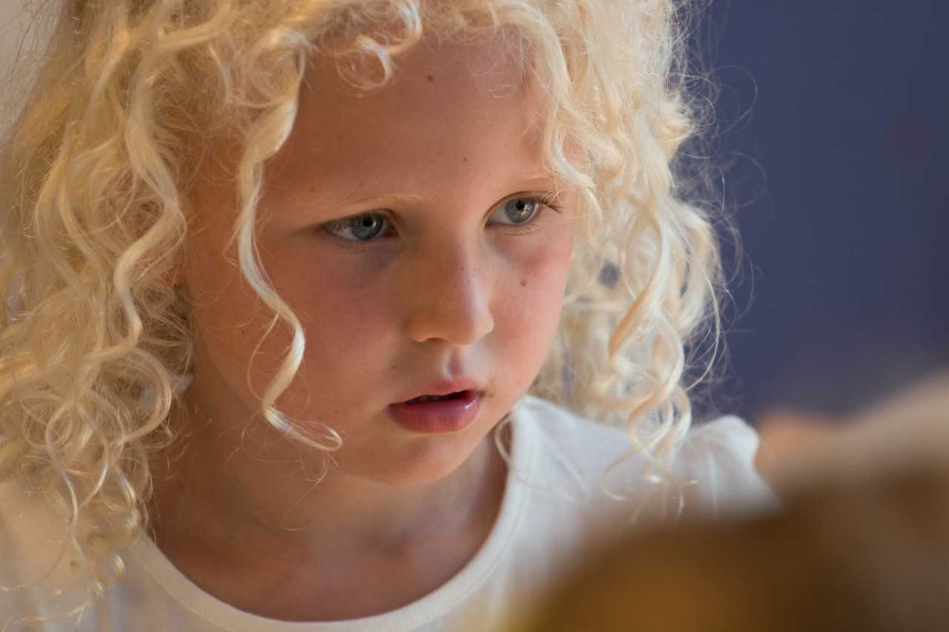
Visie
Isa
Het leveren van een essentiële bijdrage aan haar vorming en ontwikkeling opdat zij als verantwoord en gelukkig mens kan functioneren in de maatschappij van de toekomst.

Slide 4
Visie
Dus niet de ‘smalle’ benadering van onderwijs, maar een brede taakopvatting van ontwikkeling van heel de mens.
Vraag centraal:
“Wat heeft Isa nodig?”
“Wat heeft elk kind nodig?”

Slide 5
Visie
Kind centraal en niet het systeem
Dat lijkt logisch maar blijkt in de praktijk zeer complex.
In praktijk staan vaak systemen centraal:
Onderwijs – Opvang - Zorg
SO – SBO – PO
Methodes

Slide 6
Visie
Als je de ontwikkeling van elk individueel kind centraal stelt:
Moeten we anders leren kijken naar kinderen;
Voldoet het traditionele onderwijs in het geheel niet meer;
Verandert de rol van de leerkracht enorm;
Moeten we andere concepten aanbieden;
De Praktijkklas is een voorbeeld van zo’n ander concept.

Slide 7
Wil je het echt?
Als je deze visie deelt in de vraag:
Wil je het echt?
Eigenlijk is dit een gewetensvraag.

Slide 8
Wil je het echt?
Als je het echt wilt?:
Doe je het dus gewoon
Als je zegt dat je het wilt:
Verzin je smoezen om het niet te doen
Geldgebrek
Gebrek aan ruimte
…….

Slide 9
Wil je het echt?
Als je iets echt wilt……………...kan (bijna) alles.
Dat geldt voor mij als bestuurder.
Dat geldt voor Harry die dit samen met anderen bedacht en ontwikkeld heeft.
Wees niet bang om fouten te maken;
Je leert nooit meer dan wanneer je fouten maakt.

Slide 10
Durf je?
Als je de visie deelt,
Als je echt wilt
Dan zou durven geen belemmering moeten zijn.
Wat dan kan helpen zijn voorbeelden als onze Praktijkklas.
Daarom zijn wij vandaag hier.

Slide 11
Dank voor jullie aandacht

